Slide 1
第四章 概率密度函数的非参数估计
Notes:
2学时

Slide 2
4.1 基本思想

Slide 3
4.1 基本思想
令R是包含样本点x的一个区域，其体积为V，设有n个训练样本，其中有k个落在区域R中，则可对概率密度作出一个估计：
相当于用R区域内的平均性质来作为一点x的估计，是一种数据的平滑。

Slide 4
有效性
当n固定时，V的大小对估计的效果影响很大，过大则平滑过多，不够精确；过小则可能导致在此区域内无样本点，k=0。
此方法的有效性取决于样本数量的多少，以及区域体积选择的合适。

Slide 5
收敛性
构造一系列包含x的区域R₁, R₂, …，对应n=1,2,…，则对p(x)有一系列的估计：
当满足下列条件时，p_{n}(x)收敛于p (x)：

Slide 6
区域选定的两个途径
Parzen窗法：区域体积V是样本数n的函数，如：
K-近邻法：落在区域内的样本数k是总样本数n的函数，如：

Slide 7
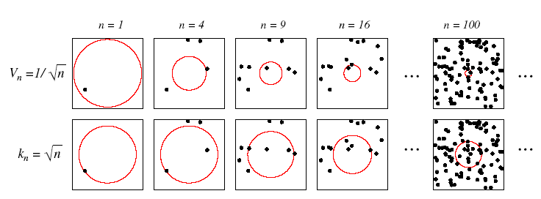
Parzen窗法和K-近邻法

Slide 8
4.2 Parzen窗方法
定义窗函数

Slide 9
1维数据的窗函数

Slide 10
概率密度函数的估计
超立方体中的样本数：
概率密度估计：

Slide 11
窗函数的要求
上述过程是一个内插过程，样本x_{i}距离x越近，对概率密度估计的贡献越大，越远贡献越小。
只要满足如下条件，就可以作为窗函数：

Slide 12
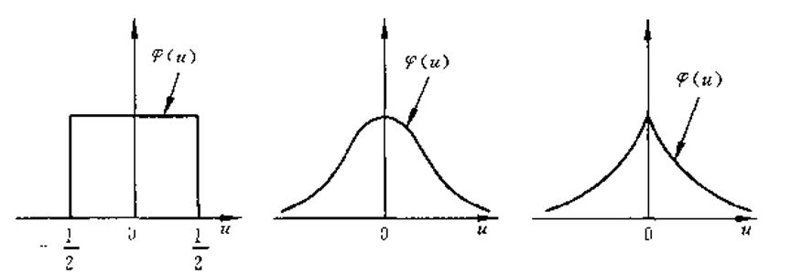
窗函数的形式

Slide 13
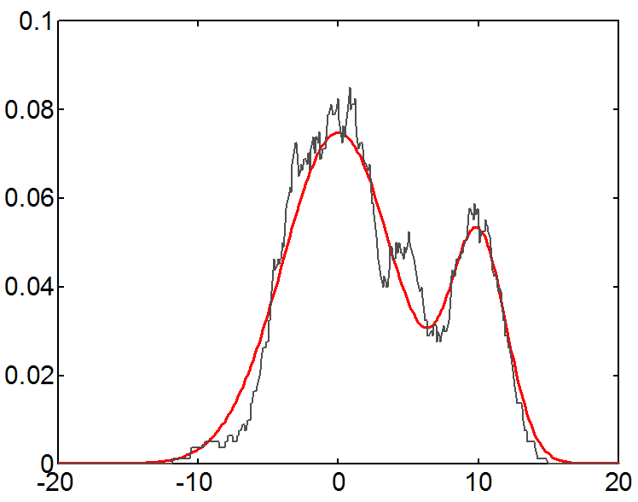
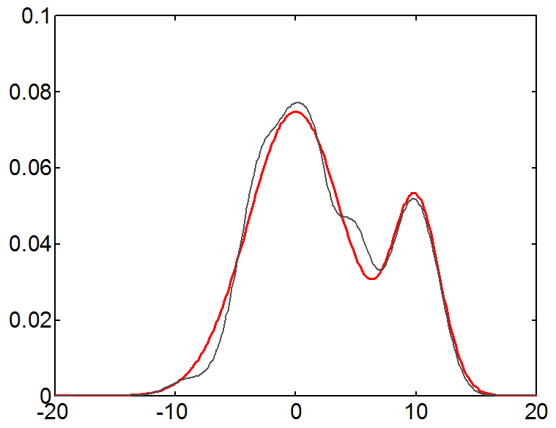
方形窗和高斯窗
方形窗函数
高斯窗函数

Slide 14
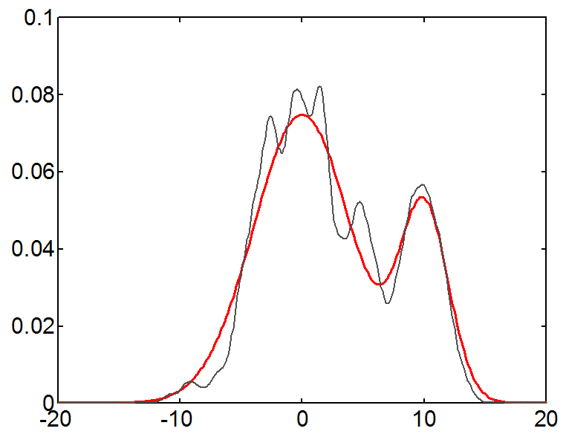
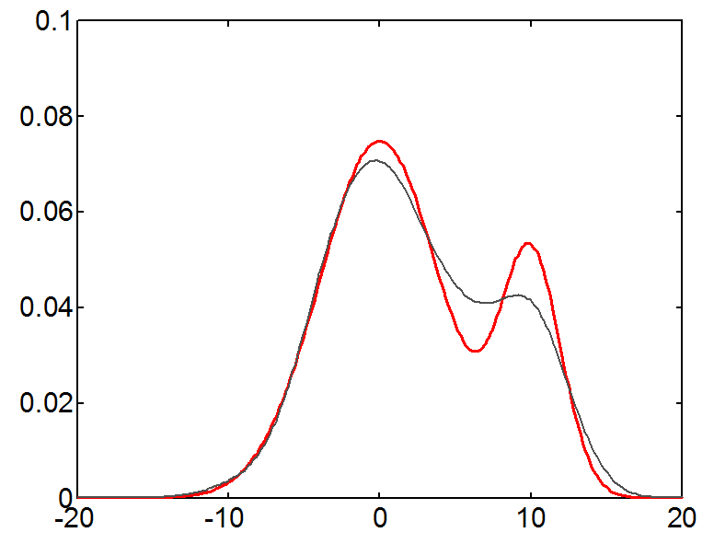
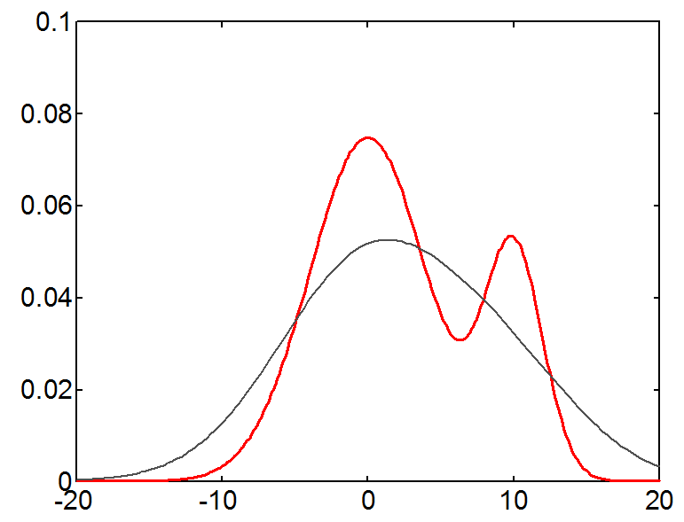
窗函数的宽度对估计的影响
h_{n}为窗的宽度
h_{n}=0.5
h_{n}=1
h_{n}=2
h_{n}=5

Slide 15
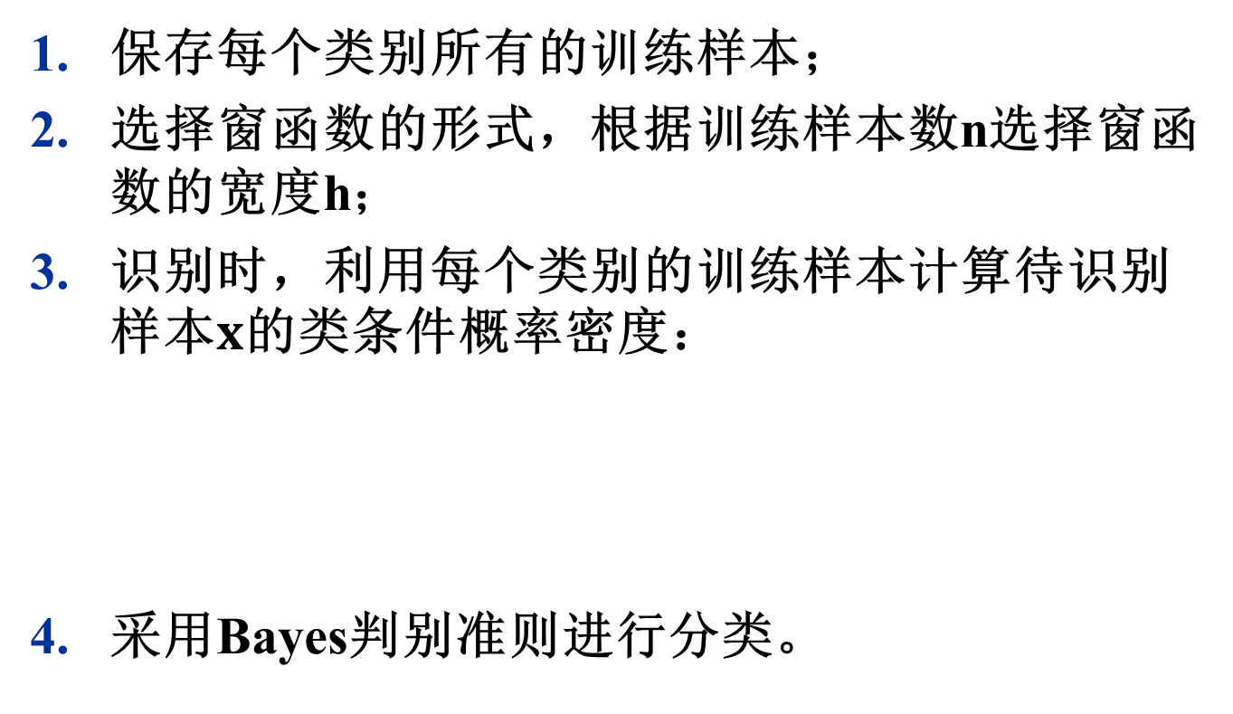
识别方法
保存每个类别所有的训练样本；
选择窗函数的形式，根据训练样本数n选择窗函数的宽度h；
识别时，利用每个类别的训练样本计算待识别样本$x$的类条件概率密度：
采用Bayes判别准则进行分类。

Slide 16
Parzen窗的神经网络实现
神经元模型

Slide 17
简化神经元模型

Slide 18
Parzen窗函数的神经元表示
窗函数取Gauss函数，所有的样本归一化，令神经元的权值等于训练样本，即：
则有：

Slide 19
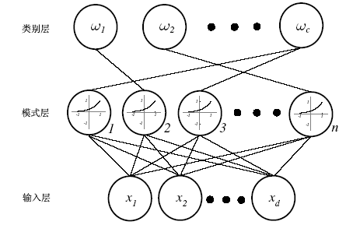
概率神经网络(PNN, Probabilistic Neural Network)

Slide 20
PNN的训练算法
begin initialize j = 0; n =训练样本数，a_{ji}=0
do j ←j + 1
normalize :
train : w_{j}←x_{j}
if then a_{ji}←1
until j = n
Notes:
A为模式层到类别层的连接权值

Slide 21
PNN分类算法
begin initialize k = 0; x ←待识模式
do k ← k + 1
if a_{ki} = 1 then
until k = n
return
end
Notes:
PNN中隐含了类先验概率的信息，所以累加结果就是后验概率的估计

Slide 22
径向基函数网络(RBF, Radial Basis Function)
RBF与PNN的差异
神经元数量：PNN模式层神经元数等于训练样本数，而RBF小于等于训练样本数；
权重：PNN模式层到类别层的连接权值恒为1，而RBF的需要训练；
学习方法：PNN的训练过程简单，只需一步设置即可，而RBF一般需要反复迭代训练；
Notes:
可以把RBF看作PNN的简化版本，将PNN中模式层中相近的神经元用一个代替，而向类别层连接的权值则要由原来的1变为k。

Slide 23
径向基函数网络的训练
RBF的训练的三种方法：
根据经验选择每个模式层神经元的权值w_{i}以及映射函数的宽度σ，用最小二乘法计算模式层到类别层的权值；
用聚类的方法设置模式层每个神经元的权值w_{i}以及映射函数的宽度σ，用最小二乘法计算模式层到类别层的权值；
通过训练样本用误差纠正算法迭代计算各层神经元的权值，以及模式层神经元的宽度σ；
Notes:
最后一种方法类似于GMM，也可以采用EM算法训练。

Slide 24
4.3 近邻分类器
后验概率的估计
Parzen窗法估计的是每个类别的类条件概率密度 ，而k-近邻法是直接估计每个类别的后验概率 。
将一个体积为V的区域放到待识样本点x周围，包含k个训练样本点，其中k_{i}个属于ω_{i}类，总的训练样本数为n，则有：
Notes:
公式解释一下

Slide 25
k-近邻分类器
k-近邻分类算法
设置参数k，输入待识别样本x；
计算x与每个训练样本的距离；
选取距离最小的前k个样本，统计其中包含各个类别的样本数k_{i}；

Slide 26
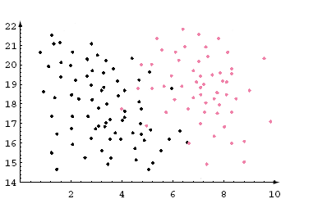
k-近邻分类，k=13
Notes:
还可以参考25叶的土

Slide 27
最近邻规则
分类规则：在训练样本集中寻找与待识别样本x距离最近的样本x'，将x分类到x'所属的类别。
最近邻规则相当于k=1的k-近邻分类，其分类界面可以用Voronoi网格表示。

Slide 28
Voronoi网格

Slide 29
距离度量
距离度量应满足如下四个性质：
非负性：
自反性： 当且仅当
对称性：
三角不等式：
Notes:
距离与内积的关系

Slide 30
常用的距离函数
欧几里德距离：(Eucidean Distance)
Notes:
可以给出距离（范数）的定义

Slide 31
常用的距离函数
街市距离：(Manhattan Distance)

Slide 32
常用的距离函数
明氏距离：(Minkowski Distance)
Notes:
讨论一下1范数，2范数，m范数以及无穷范数

Slide 33
常用的距离函数
马氏距离：(Mahalanobis Distance)

Slide 34
常用的距离函数
角度相似函数：(Angle Distance)

Slide 35
常用的距离函数
海明距离：(Hamming Distance)
x和y为2值特征矢量：
D(x,y)定义为x,y中使得不等式 成立的i的个数。

Slide 36
最近邻分类器的简化
最近邻分类器计算的时间复杂度和空间复杂度都为O(dn)，d为特征维数，通常只有当样本数n非常大时，分类效果才会好。
简化方法可以分为三种：
部分距离法；
预分类法；
剪辑近邻法。

Slide 37
部分距离法
定义：
D_{r}(x,y)是r的单调不减函数。令D_{min}为当前搜索到的最近邻距离，当待识别样本x与某个训练样本x_{i}的部分距离D_{r}(x,x_{i})大于 D_{min}时， D_{d}(x,x_{i})一定要大于D_{min} ，所以x_{i}一定不是最近邻，不需要继续计算D_{d}(x,x_{i}) 。

Slide 38
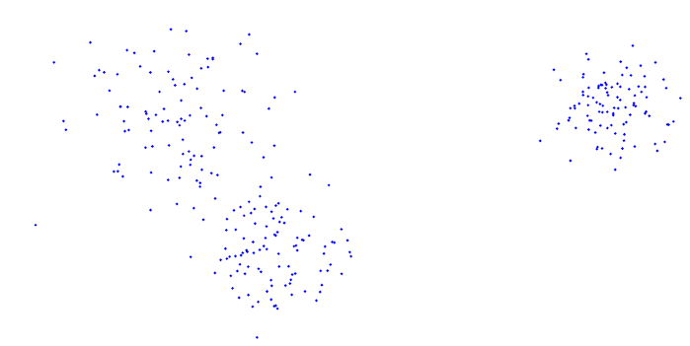
预分类（搜索树）

Slide 39
预分类（搜索树）
在特征空间中首先找到m个有代表性的样本点，用这些点代表一部分训练样本；
待识别模式x首先与这些代表点计算距离，找到一个最近邻，然后在这个最近邻代表的样本点中寻找实际的最近邻点。
这种方法是一个次优的搜索算法。

Slide 40
剪辑近邻法
最近邻剪辑算法
begin initialize j = 0;D = data set; n = number of training samples
construct the full Voronoi diagram of D
do j ← j + 1;
Find the Voronoi neighbors of X_{j}
if any neighbor is not from the same class as X_{j}
then mark X_{j}
until j = n
Discard all points that are not marked
Construct the Voronoi diagram of the remaining samples
end

Slide 41
剪辑近邻法
剪辑前
剪辑后

Slide 42
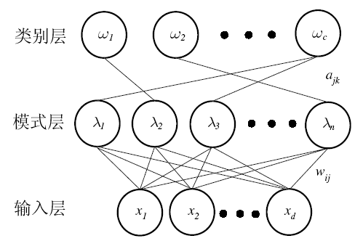
RCE网络

Slide 43
RCE网络的训练算法
begin initialize j=0, n=#patterns, ε=small pattern, λ_{m}=max radius，a_{ij}=0
do j←j+1
train weight: w_{j}=x_{j}
if then a_{ji} = 1
find nearest point not in ω_{i}:
set radius:
until j = n

Slide 44
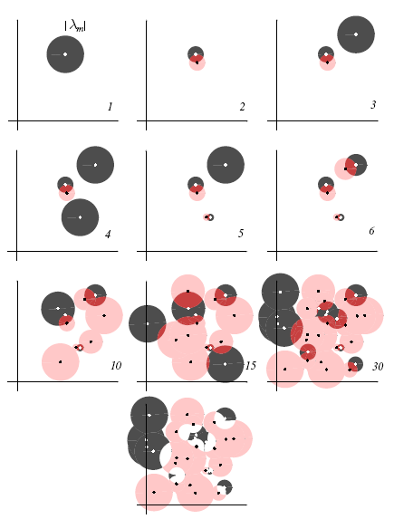

Slide 45
RCE网络的分类算法
begin initialize j=0, k=0, x,
do j←j+1
if then
until j = n
if category of all is the same
then return the label
else “ambiguous” label

